Slide 1
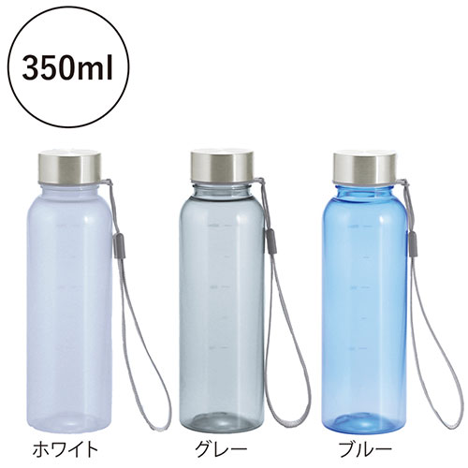
【提案書】
メモリ付きフロスティボトル 350ml(ストラップ付き)
特徴
350mlサイズのフロスティボトルです。すっきりとしたシンプルなデザインながらハイセンスなデザインで、どんなオリジナル名入れにもマッチします。メモリ付きでダイエットなどにも最適！
納期
納期スペース
仕様
カラー展開：全3色
素材：本体:AS樹脂蓋:ステンレス、ポリプロピレン、シリコーンゴム ストラップ:ポリプロピレン
サイズ：φ57×187mm 箱サイズ195×60×60mm
包装：化粧箱入
備考：名入れ可能、容量:350ml
お見積
お見積りスペース

